Slide 1



Khởi động.

Slide 2
Ba bạn Mai, Hoà, Bình cùng nhau đi hái táo. Tổng số táo thu hoạch được là 18 quả táo,. Nếu số quả táo được chia đều cho cả ba bạn thì hỏi mỗi bạn có mấy quả táo?
Mỗi bạn có 6 quả táo.

Slide 3

TÌM SỐ
TRUNG BÌNH CỘNG

Slide 4

MỤC TIÊU
Có hiểu biết ban đầu về số trung bình cộng của nhiều số
1
Biết cách tìm số trung bình cộng của nhiều số
2
3
Xây dựng ý thức học tập tốt

Slide 5

Ví dụ 1: Lan hái được 6 trái đu đủ, Hoa hái được 4 trái đu đủ. Hỏi nếu số trái đu đủ được chia đều cho hai bạn thì mỗi bạn có bao nhiêu trái?
Tóm tắt:
Lan
Hoa

Slide 6
Ví dụ 1: Lan hái được 6 trái đu đủ, Hoa hái được 4 trái đu đủ. Hỏi nếu số trái đu đủ được chia đều cho hai bạn thì mỗi bạn có bao nhiêu trái?
Giải:
Lan
Hoa

Slide 7
Nhận xét:
.
Lan hái được 6 trái đu đủ, Hoa hái được 4 trái đu đủ,
trung bình mỗi bạn hái được 5 trái đu đủ.
.
 5 là số trung bình cộng của 6 và 4.

Slide 8
Ví dụ 2: Số viên bi của Phúc, Lộc, Thọ lần lượt là 25 viên bi, 27 viên bi, 32 viên bi. Hỏi trung bình mỗi bạn có bao nhiêu viên bi?

Slide 9
84 viên bi
25 viên bi
27 viên bi
32 viên bi
Tổng số viên bi của ba bạn là:
25 + 27 + 32 =84 ( viên bi)

Slide 10
Trung bình mỗi bạn có:
84 : 3 = 28 ( viên bi)
123
123
123
84 viên bi
28 viên bi
28 viên bi
28 viên bi

Slide 11
Ví dụ 2:
Bài giải:
Tổng số viên bi của ba bạn là:
25 + 27 + 32 =84 ( viên bi)
Trung bình mỗi bạn có:
84 : 3 = 28 ( viên bi)
Đáp số: 28 viên bi.

Slide 12
Nhận xét:
28 là số trung bình cộng cuả 25, 27 và 32.

Slide 13
Toán:
Tiết 22: Tìm số trung bình cộng
Ví dụ 2:
Số hạng
Bài giải:
Tổng số viên bi của ba bạn là:
25 + 27 + 32 =84 ( viên bi)
Trung bình mỗi bạn có:
84 : 3 = 28 ( viên bi)
Đáp số: 28 viên bi.
Số các
số hạng

Slide 14

Toán:
Tiết 22: Tìm số trung bình cộng
Qui tắc tìm số trung bình cộng?

Slide 15

Muốn tìm số trung bình cộng của nhiều số, ta tính tổng của các số đó, rồi chia tổng đó cho số các số hạng.

Slide 16
Toán:
Tiết 22: Tìm số trung bình cộng
Thực hành

Slide 17

Toán:
Tiết 22: Tìm số trung bình cộng
Về đích.
Tăng tốc.
Khởi động.

Slide 18
Toán:
Tiết 22: Tìm số trung bình cộng
Khởi động.

Slide 19
Khởi động: Tìm số trung bình cộng của các số sau:
a) 42 và 52.
b) 36; 42 và 57.
c) 34; 43; 52 và 39.

Slide 20
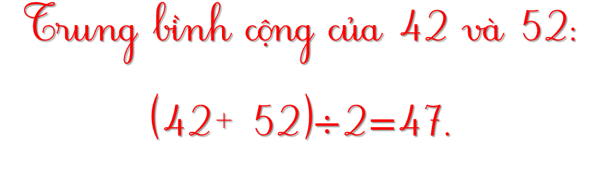
Khởi động: Tìm số trung bình cộng của các số sau:
a) 42 và 52.
Trung bình cộng của 42 và 52:
(42+ 52)$÷$2$=$47.

Slide 21
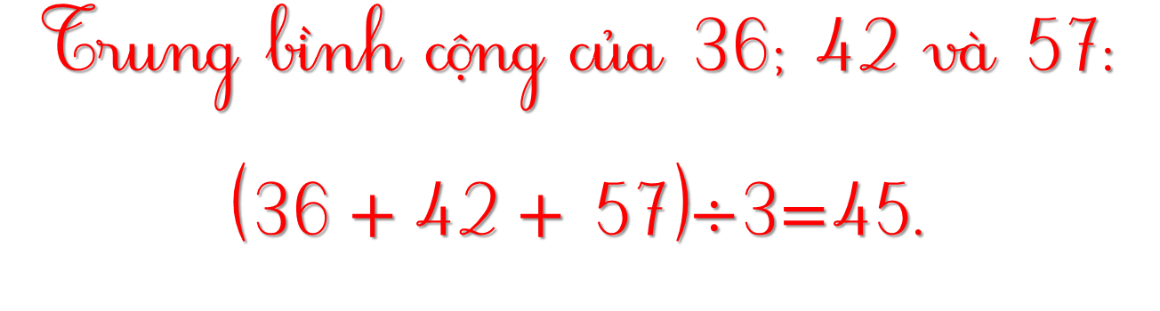
Khởi động: Tìm số trung bình cộng của các số sau:
b) 36; 42 và 57.
Trung bình cộng của 36; 42 và 57:
(36$+$42$+$ 57)$÷$3$=$45.

Slide 22
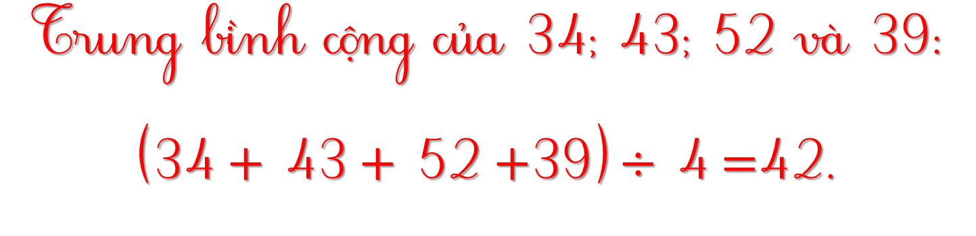
Khởi động: Tìm số trung bình cộng của các số sau:
c) 34; 43; 52 và 39.
Trung bình cộng của 34; 43; 52 và 39:
(34$+$ 43$+$ 52$+$39)$÷$ 4$=$42.

Slide 23
Tăng tốc.
Khởi động.

Slide 24
Tăng tốc: Bốn em Mai, Hoa, Hưng, Thịnh lần lượt cân nặng là 36kg, 38kg, 40kg, 34kg. Hỏi trung bình mỗi em cân nặng bao nhiêu ki-lô-gam?
Tóm tắt:
Bài giải:
Mai: 36kg.
Hoa: 38kg.
Hưng: 40kg.
Thịnh: 34kg.
Trung bình mỗi em: ..…kg
Tổng khối lượng bốn bạn:
36+38+40+34=148 ( kg)
Trung bình mỗi em cân nặng:
148 : 4 = 37 ( kg)
Đáp số: 37kg.

Slide 25
Về dích.
Tăng tốc.
Khởi động.

Slide 26
Về đích: Tìm số trung bình cộng của các số tự nhiên liên tiếp từ 1 đến 9.
Bài giải:
Số trung bình cộng của các số tự nhiên liên tiếp từ 1 đến 9 là:
( 1+2+3+4+5+6+7+8+9) : 9 = 5
Đáp số: 5

Slide 27
Toán:
Tiết 22: Tìm số trung bình cộng
Về dích.
Tăng tốc.
Khởi động.

Slide 28
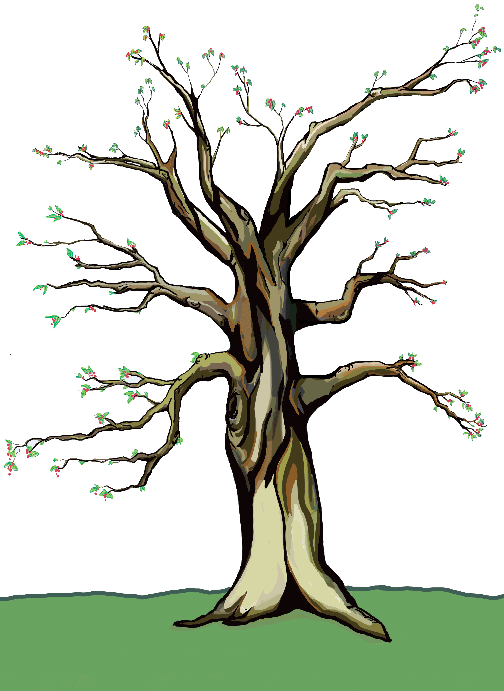

3
2
4
1

Slide 29



Chọn đáp án đúng nhất:
Tìm số trung bình cộng của 100 và 20?
a) 40.
b) 60.
c) 120.
Hết giờ
1
2
3
4
5
6
7
8
9
10

Slide 30
Chọn đáp án đúng nhất:
Tìm số trung bình cộng của hai số đo sau:
301m và 29m.
a) 330m
b) 165cm.
c) 165m.
Hết giờ
1
2
3
4
5
6
7
8
9
10

Slide 31
Chọn đáp án đúng nhất:
Tìm số trung bình cộng của 0, 2, 4 và 6?
a) 4
b) 3.
c) 12.
Hết giờ
1
2
3
4
5
6
7
8
9
10

Slide 32
Chọn đáp án đúng nhất:
Tìm số trung bình cộng của 11, 2 và 5?
a) 6
b) 18.
c) 9.
Hết giờ
1
2
3
4
5
6
7
8
9
10

Slide 33

Toán:
Tiết 22: Tìm số trung bình cộng
Dặn dò:
Chuẩn bị bài sau: Luyện tập.

